Slide 1
Ordens Mundiais – parte 1: Geografia Política, Geopolítica e Imperialismo
Geografia
Prof. Juliano

Slide 2
Geopolítica e Ordem Mundial
Geopolítica é o mesmo que Geografia e Política?
Não. Geografia Política está ligada a ação do estado em seu território.
Geopolítica se refere a ação que põe em contato Estados Nacionais (países) entre si. Por seu intermédio:
Constroem acordos econômicos
Celebram-se acordo de paz entre países quando se faz a guerra.

Slide 3
Geopolítica e Ordem Mundial
Tantos são os paises no mundo, quanto são os interesses que não se harmonizam.
Apesar de interesses diferentes existe a necessidade dos países em se relacionar entre si.
Dessas relações criou-se uma malha de relações entre países, que é dotada de uma ordem, que pode ser vista como um sistema.

Slide 4
Geopolítica e Ordem Mundial
Quem estabelece essa ordem?
Os países mais poderosos têm força para influenciar a criação dessa ordem nas relações entre países.
Essa força é traduzida na expressão geopolítica – Potência.
A natureza das ações que constrói, sustenta, desagrega essa ordem mundial é dada pela geopolítica.

Slide 5
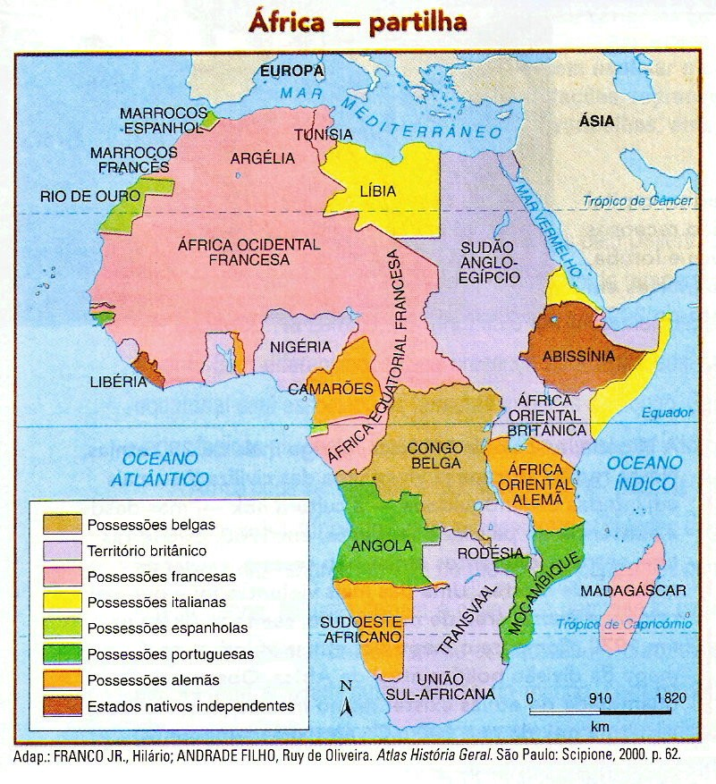
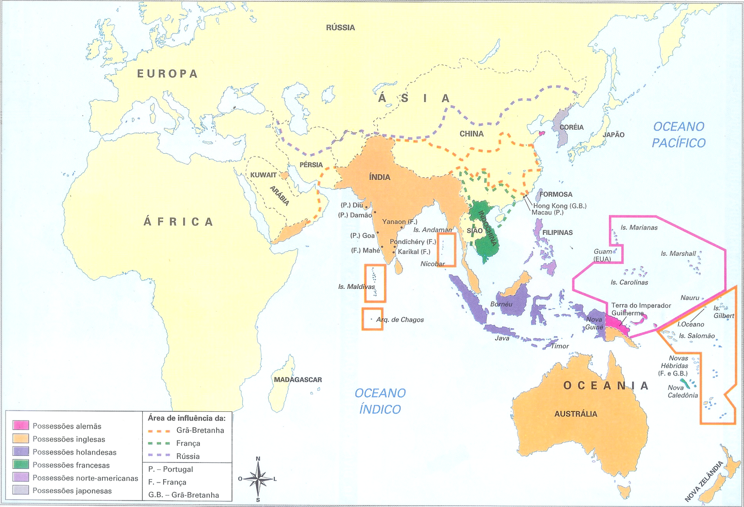
Ordens Mundiais
Imperialismo Europeu – neocolonialismo.

Slide 6
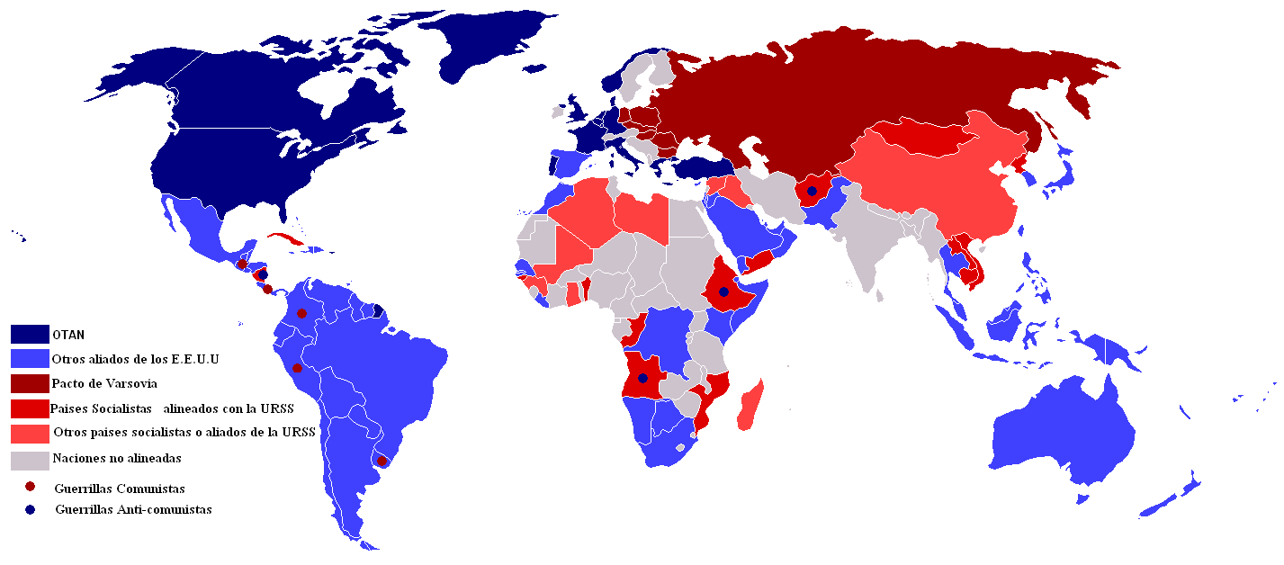
Ordens Mundiais
Guerra Fria (1949 à 1991)

Slide 7
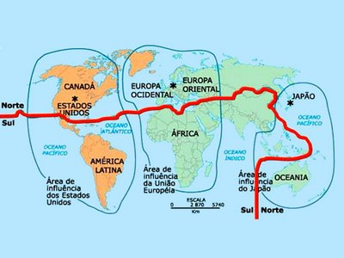
Ordens Mundiais
Globalização (1991 ...)

Slide 8
Ordens Mundiais
Todas as ordens mundiais são determinadas pelas diferentes fases de expansão do sistema capitalista.
Por isso é necessário entender o objetivo, as origens e as fases do sistema capitalista para entender as diferentes ordens mundiais.

Slide 9
Capitalismo
Capitalismo: sistema econômico cujo objetivo é o lucro.
Origens:
Crise do Sistema Feudal – século XIV;
Fases:
Capitalismo Comercial – séculos XV–XVIII
Expansão Marítima e Comercial dos séculos XV e XVI;
Capitalismo Industrial – séculos XVIII – XIX;
Revolução Industrial – Inglaterra + ou – 1740.
Capitalismo Financeiro – século XIX em diante.
“União” do capital industrial com o capital financeiro.

Slide 10
Imperialismo ou Neocolonialismo
Foi a política desenvolvida pelas potências industriais europeias, fundamentada na:
Expansão territorial, política, econômica e cultural, por meio da qual uma nação tem como objetivo o domínio de outras;
Foi caracterizado pela formação de grandes Impérios Coloniais por parte das grandes Potências Industriais Europeias (Inglaterra, França, Rússia, Alemanha, Império Austro-húngaro e Itália) a partir da Conferência de Berlim, em 1884, que estabeleceu as “Partilhas da África, Ásia e Oceania” e que durou de 1884 a 1949, transformando estes continentes em áreas fornecedoras de matéria prima para suas indústrias.

Slide 11
Ordens Mundiais
Imperialismo Europeu – neocolonialismo.

Slide 12
Imperialismo ou Neocolonialismo
Esta relacionado ao surgimento do Capitalismo Financeiro – 2ª Revolução Industrial:
Tríplice Aliança – Alemanha, Itália e Império Austro-húngaro.
Tríplice Entente – Inglaterra, França e Rússia.
1ª Guerra Mundial (1914 a 1918)

Slide 13
Críticos ao Capitalismo
Final do século XIX – Marx e Engels – livro “Manifesto Comunista” e o livro “O Capital” de Marx:
Ideias socialistas e comunistas surgem em oposição ao capitalismo;
Século XX – 1917 – revolução Russa que resulta na criação do 1º País socialista: a ex- URSS sob a liderança de Lênin;
Com a morte de Lênin (1924) sobe ao poder na ex-URSS Stalin:
Põe em prática territorial ditatorial expansionista que anexou repúblicas vizinhas:

Slide 14
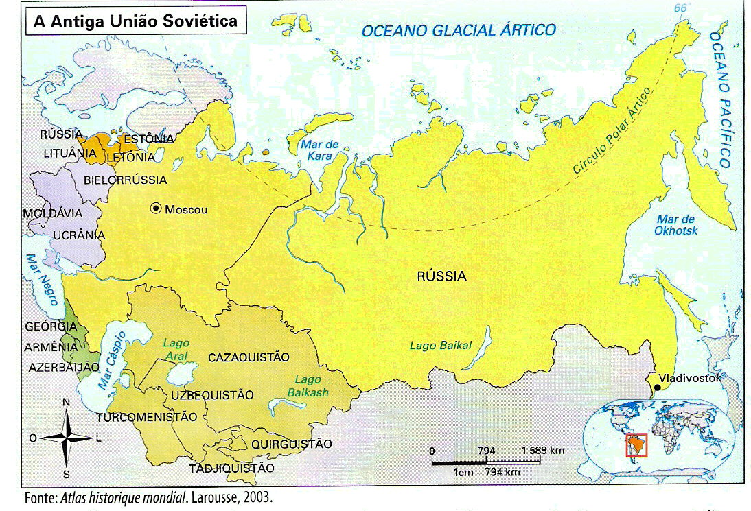

Slide 15
Capitalismo x Socialismo
Capitalismo | Socialismo
Lucro | Não existe o Lucro
Existe a Propriedade Privada | Não existe a Propriedade Privada – a propriedade é Estatal
Existem Classes Sociais | Não existem Classes Sociais
Livre Mercado – o mercado regulamenta a Economia – Lei da oferta e da procura | Economia Planificada – economia controlada pelo governo que determina o que produzir, quando produzir e quanto produzir

